Slide 1




NĂM
ĐỌC: TẬP NẤU ĂN

Slide 2


Tiếng Việt
THỬ TÀI
Lật mảnh ghép – đoán tên món ăn

Slide 3


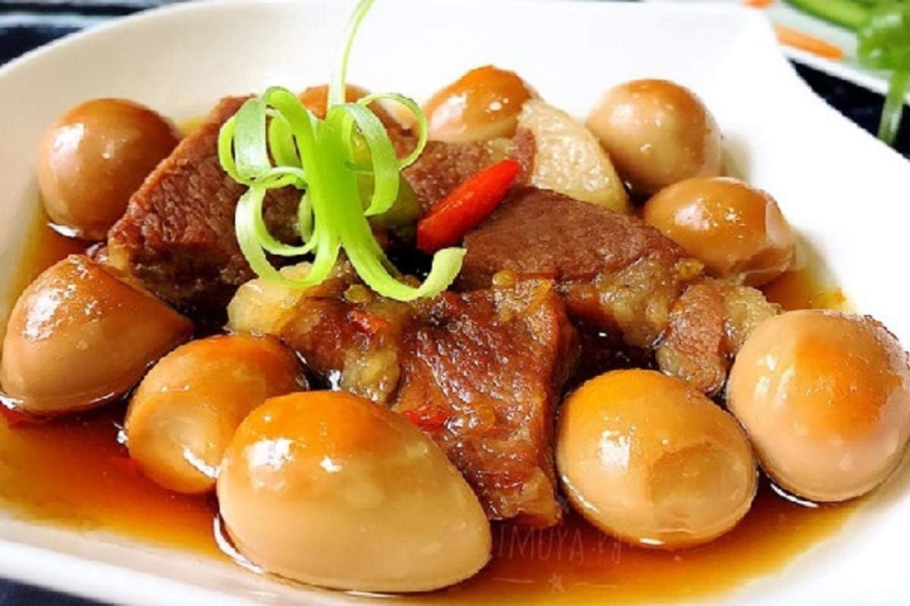



Slide 4
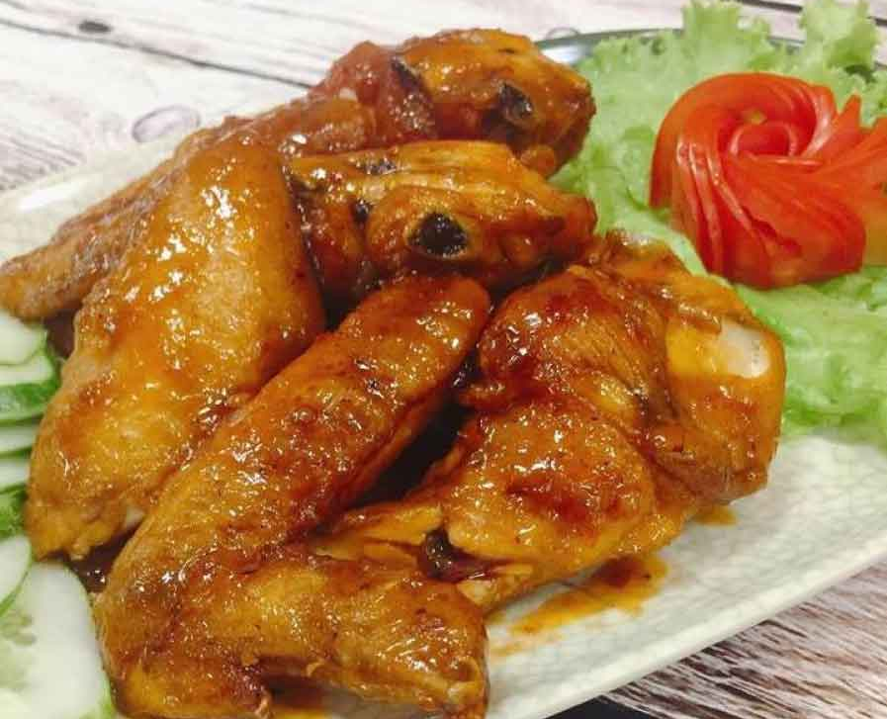

Slide 5
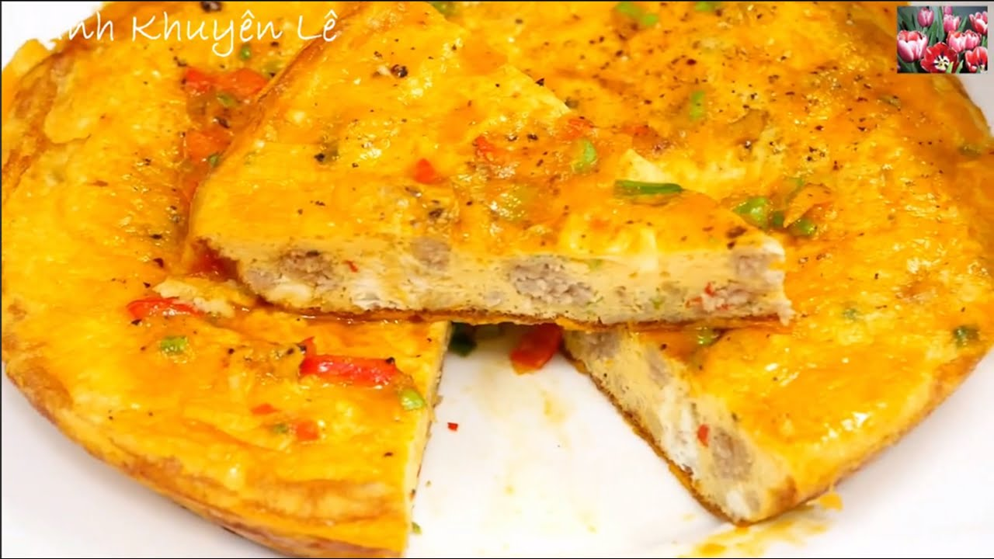
Notes:
Từ đây, GV dẫn dắt vào bài

Slide 6
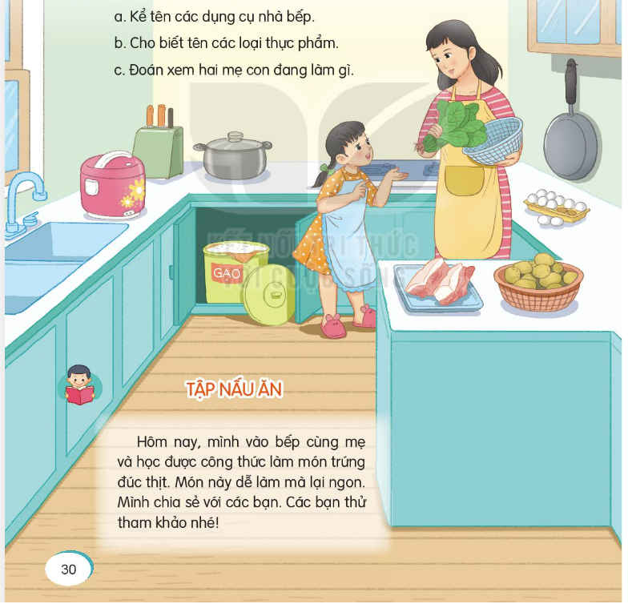
Tiếng Việt
Đọc: tập nấu ăn.

Slide 7
Tiếng Việt
Đọc: tập nấu ăn.
* Luyện đọc .
a. Đọc đúng:
thịt nạc vai,
xay nhuyễn,
hỗn hợp
b. Ngắt câu:
Cho hỗn hợp trứng và thịt vào dàn đều khắp chảo/ rán vàng mặt dưới/ từ 5 -7 phút với lửa nhỏ.//

Slide 8


Tiếng Việt
Đọc: tập nấu ăn.
ĐỌC NHÓM
ĐỌC NỐI TIẾP TRƯỚC LỚP
Notes:
GV cùng hs nhớ lại nhân vật đồng hành Hà và Nam qua từng năm học
Tác giả bộ ppt Toán + TV2: Phan Thị Linh – Đà Nẵng
Sđt lh: 0916.604.268
+ Zalo: 0916.604.268
+ Facebook cá nhân: https://www.facebook.com/nhilinh.phan/
+ Nhóm chia sẻ tài liệu: https://www.facebook.com/groups/443096903751589
Hãy liên hệ chính chủ sản phẩm để được hỗ trợ và đồng hành trong suốt năm học nhé!

Slide 9
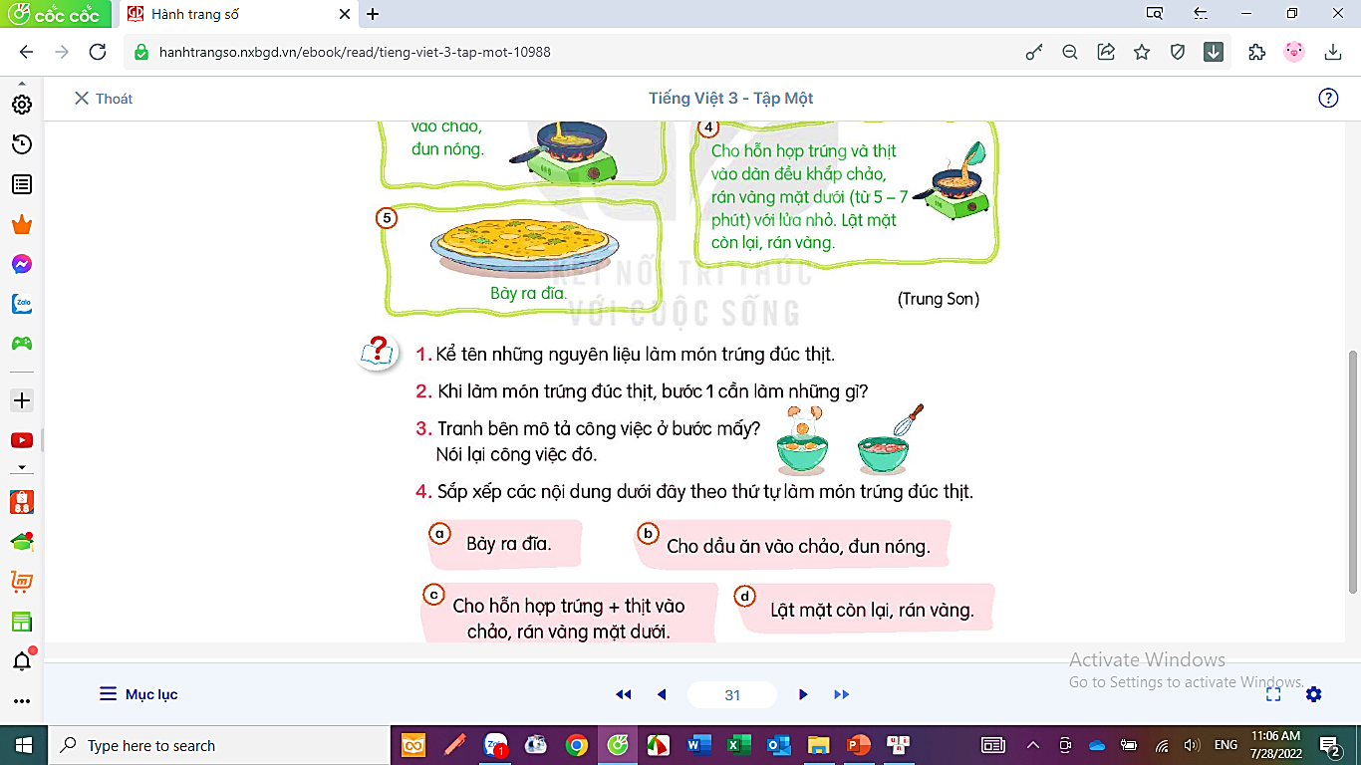
Tiếng Việt
Đọc: tập nấu ăn.
* Tìm hiểu bài.
Câu 1: Kể tên những nguyên liệu làm món bánh trứng đúc thịt?
- Những nguyên liệu làm món bánh trứng đúc thịt là: trứng gà, thịt nạc vai, dầu ăn, mắm, muối và hành khô.
Câu 2: Khi làm món trứng đúc thịt, bước 1 cần làm những gì?
- Bước 1 là rửa sạch thịt sau đó băm nhỏ, hoặc say nhuyễn.
Câu 3: Tranh bên mô tả công việc ở bước mấy? nói lại công việc đó?
- Tranh này miêu tả công việc ở bước 2, cụ thể là đập trứng vào bát, cho thịt xay, hành khô, mắm muối đánh đều

Slide 10
Tiếng Việt
Đọc: tập nấu ăn.
* Tìm hiểu bài.
Câu 4: Sắp xếp các nội dung dưới đây theo thứ tự làm món trứng đúc thịt?
a. Bày ra đĩa.
b. Cho dầu ăn vào chảo, đun nóng.
c. Cho hỗn hợp trứng + thịt vào chảo, rán vàng mặt dưới.
d. Lật mặt còn lại rán vàng.

Slide 11

Tiếng Việt
Đọc: tập nấu ăn.
ĐỌC LẠI BÀI
* Nội dung bài nói gì?
Bạn nhỏ kể lại việc mình học nấu ăn trong hè và giới thiệu công thức một món ăn - món trứng đúc thịt.
Notes:
GV cùng hs nhớ lại nhân vật đồng hành Hà và Nam qua từng năm học
Tác giả bộ ppt Toán + TV2: Phan Thị Linh – Đà Nẵng
Sđt lh: 0916.604.268
+ Zalo: 0916.604.268
+ Facebook cá nhân: https://www.facebook.com/nhilinh.phan/
+ Nhóm chia sẻ tài liệu: https://www.facebook.com/groups/443096903751589
Hãy liên hệ chính chủ sản phẩm để được hỗ trợ và đồng hành trong suốt năm học nhé!

Slide 12
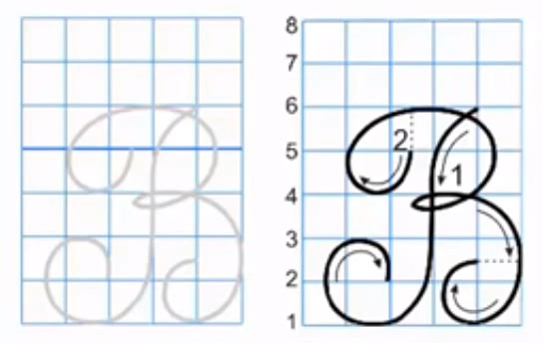
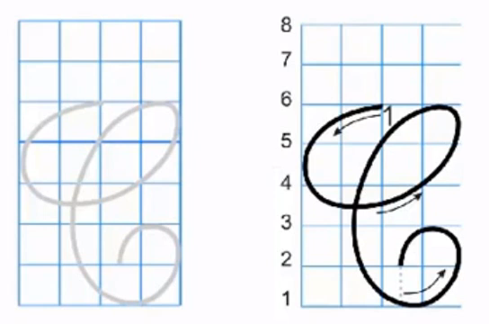
Tiếng Việt
Đọc: tập nấu ăn.
4. Ôn chữ viết hoa:
Viết chữ hoa B,C

Slide 13

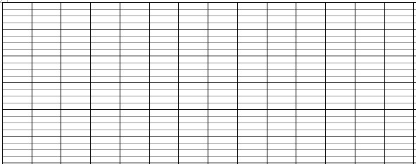
Cao Bằng
Cảnh rừng Việt Bắc thật là hay
Vượn hót chim kêu suốt cả ngày.
Notes:
Viết vào bảng con

Slide 14
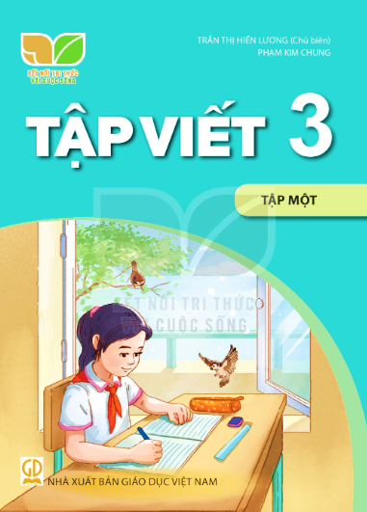
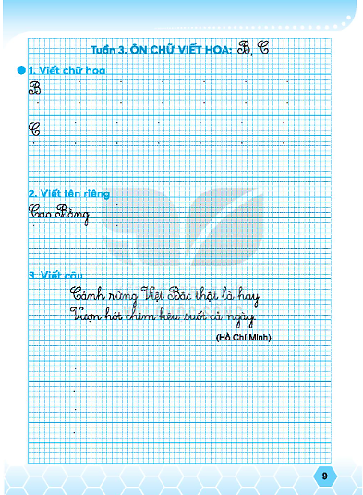
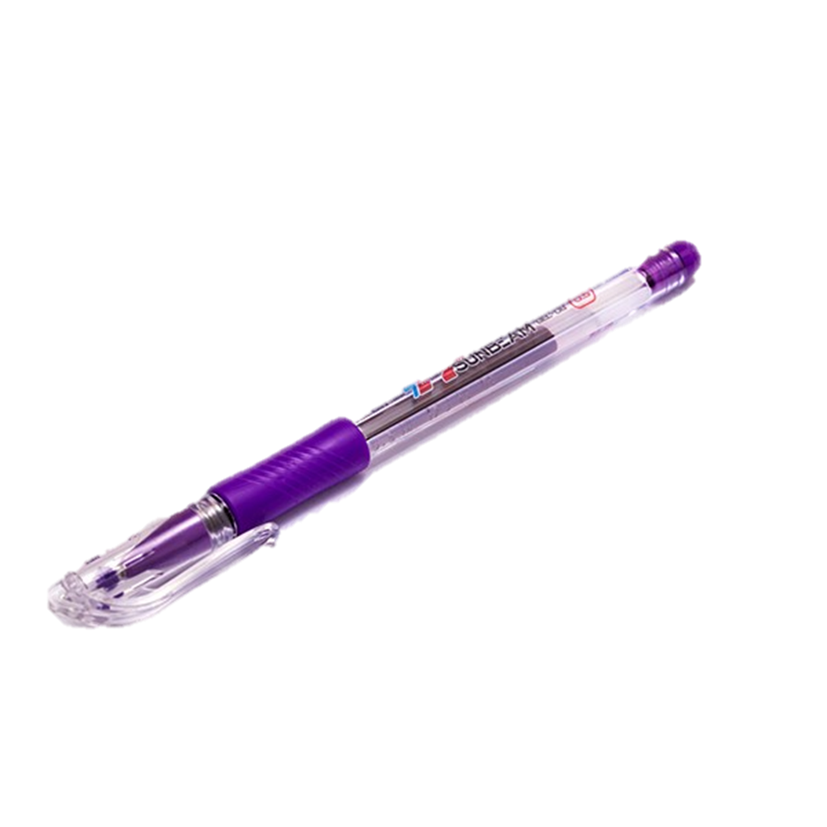
Trang 9

Slide 15

VẬN DỤNG
MỞ RỘNG

Slide 16


Bạn nhỏ trong bài đọc chia sẻ công thức làm món gì?
A. Trứng đúc thịt
B. Trứng luộc
C. Thịt kho

Slide 17
2 nguyên liệu chủ đạo trong món trứng đúc thịt là:
A. nước mắm và muối
B. trứng và hành khô
C. thịt nạc vai và trứng
Notes:
GV cùng hs nhớ lại nhân vật đồng hành Hà và Nam qua từng năm học
Tác giả bộ ppt Toán + TV2: Phan Thị Linh – Đà Nẵng
Sđt lh: 0916.604.268
+ Zalo: 0916.604.268
+ Facebook cá nhân: https://www.facebook.com/nhilinh.phan/
+ Nhóm chia sẻ tài liệu: https://www.facebook.com/groups/443096903751589
Hãy liên hệ chính chủ sản phẩm để được hỗ trợ và đồng hành trong suốt năm học nhé!

Slide 18
Bước cuối cùng trong các bước thực hiện làm trứng đúc thịt là gì?
A. Lật trứng
B. Bày trứng ra đĩa
C. Xay thịt
Notes:
GV cùng hs nhớ lại nhân vật đồng hành Hà và Nam qua từng năm học
Tác giả bộ ppt Toán + TV2: Phan Thị Linh – Đà Nẵng
Sđt lh: 0916.604.268
+ Zalo: 0916.604.268
+ Facebook cá nhân: https://www.facebook.com/nhilinh.phan/
+ Nhóm chia sẻ tài liệu: https://www.facebook.com/groups/443096903751589
Hãy liên hệ chính chủ sản phẩm để được hỗ trợ và đồng hành trong suốt năm học nhé!

Slide 19

EM CẦN NHỚ NHƯNG GÌ CHO BÀI HỌC HÔM NAY?
Notes:
HS TỰ PHÁT BIỂU
GV cùng hs nhớ lại nhân vật đồng hành Hà và Nam qua từng năm học
Tác giả bộ ppt Toán + TV2: Phan Thị Linh – Đà Nẵng
Sđt lh: 0916.604.268
+ Zalo: 0916.604.268
+ Facebook cá nhân: https://www.facebook.com/nhilinh.phan/
+ Nhóm chia sẻ tài liệu: https://www.facebook.com/groups/443096903751589
Hãy liên hệ chính chủ sản phẩm để được hỗ trợ và đồng hành trong suốt năm học nhé!

Slide 20

XIN CHÂN THÀNH CẢM ƠN
QUÝ THẦY CÔ GIÁO VÀ CÁC EM
Notes:
20

